Slide 1
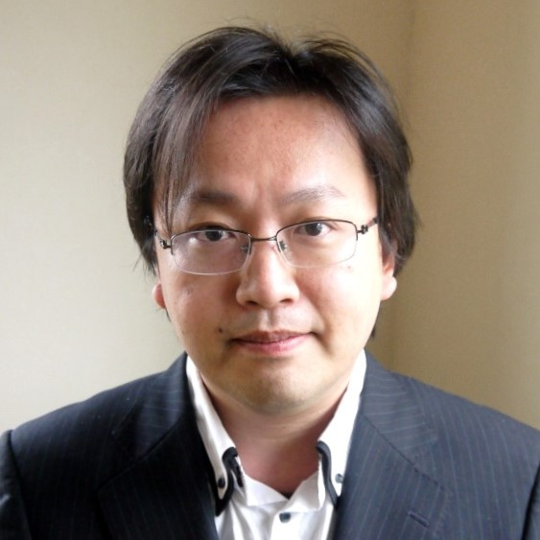
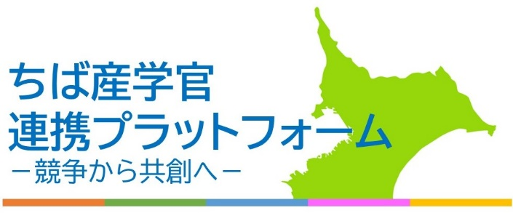
受講料
無料
ちば産学官連携プラットフォーム
千葉（市）に関する研究や話題を、
さまざまな側面から紐解く講座です。
2025年 1月8日(水) 10:00～11:30
ちばのラーメン
～千葉の独創ラーメンを創り出す店主の学びと実践
柏木 恭典 先生
（こども学科 教授）
近著
『学びの実践学』
柏木先生のご専門は、教育学、教育哲学、解釈学、こども家庭支援論、母子支援論、赤ちゃんポスト論、ドイツ教育思想史ですが、
サブカルチャー論や遊戯理論、おもちゃ文化などにも造詣が深い先生です。
★本講座は、 千葉市生涯学習センターから配信される講座を聴講していただく形式です。
会場に講師はおりません。また講義での質疑応答の時間はありません。
主催
（全12大学・短期大学）
https://www.chiba-pf.org/
会場 ： 桜木公民館
対象 ： 市民 定員 ： 20名（先着順） 参加費 ： 無料
申込み 申込期間 12/2(月)～12/20(金) 9：00～17：00
窓口 または お電話でお申し込みください。
桜木公民館 （電話 043-234-1171）
本講座は、千葉市生涯学習センターとの連携事業です。

